Slide 1
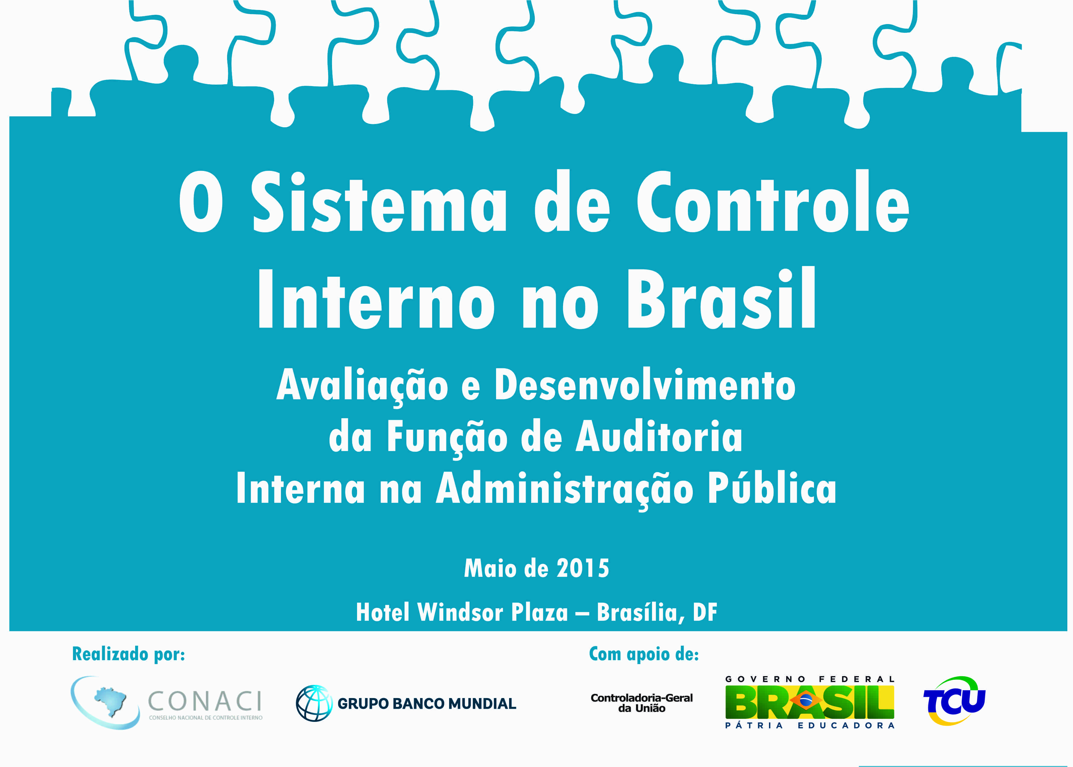

Slide 2

O que é o Grupo Banco Mundial?
Formado por 188 países, funciona como uma cooperativa
Um dos pilares do desenvolvimento social e econômico mundial desde a Segunda Guerra
A única agência de desenvolvimento com presença e impacto global
Angaria fundos nos mercados financeiros internacionais para combater a pobreza através do financiamento de projetos nos países em desenvolvimento
Ajuda a atrair investimentos privados através de co-investimentos, garantias e seguros de risco político
Oferece aconselhamento econômico e técnico aos países-membros
Children at Risk Foundation

Slide 3





O Grupo Banco Mundial
Banco Internacional para a Reconstrução e Desenvolvimento - BIRD, 188 membros, Fundação: 1946
Banco Mundial
Associação Internacional para o Desenvolvimento - AID, 173 membros, Fundação: 1960
Grupo
Banco Mundial
Corporação Financeira Internacional – IFC, 184 membros, Fundação: 1956
Agência Multilateral de Garantia de Investimentos – AMGI,181 membros, Fundação: 1988
Centro Internacional para Acerto de Disputas de Investimento - CIADI, 151 membros,Fundação: 1966

Slide 4
Objetivos Principais: Um Novo Foco
Eliminar a pobreza extrema
Reduzir a percentagem das pessoas vivendo com menos de
$1.25 por dia a < 3% da população do mundo até 2030
Promover a prosperidade compartilhada
Estimular o crescimento da renda dos 40% mais pobres da população em cada país
Atingir os objetivos de maneira sustentável:
Assegurando o futuro do planeta e os recursos nele, mantendo a inclusão social, limitando a carga economica sobre gerações futuras.

Slide 5
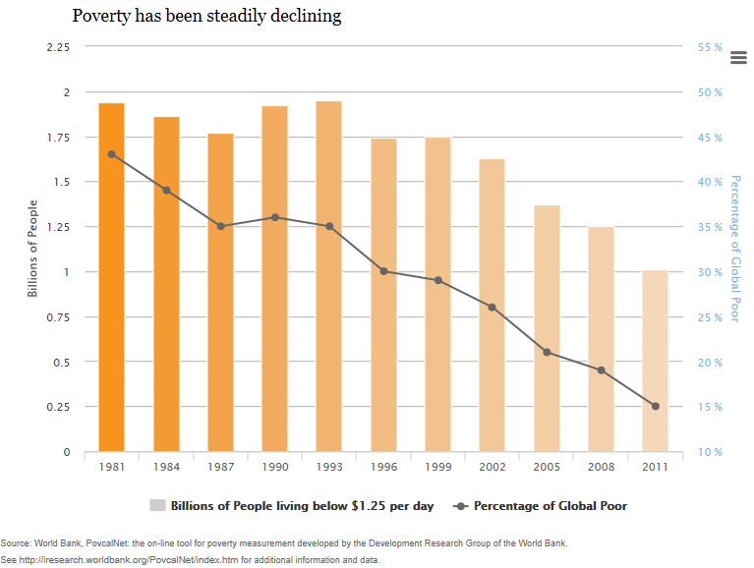

Slide 6
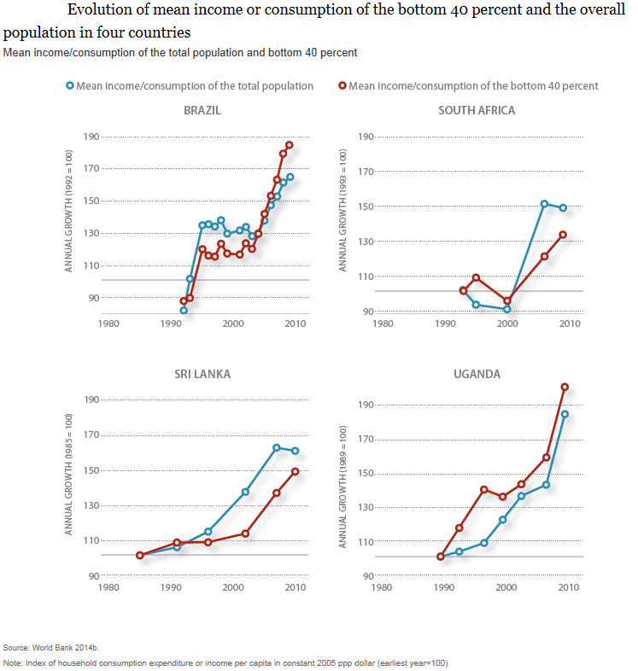

Slide 7

A importancia da Gestão Financeira
Informaçoes exatas, pertinentes e oportunas
Garantia sobre o alcance dos objetivos
Garantia independente da integridade das informações das operações do governo
Contabilidade
Controle Interno
Controle Externa
Ambiente Robusto de Gestão Financeira
Fornece os meios em que os gestores públicos prestam contas sobre o uso dos recursos públicos
Boa Governança
A maneira em que a autoridade econômica, política e administrativa são realizadas na gestão dos recursos públicos
Eliminar a pobreza extrema
Crescimento Econômico
Promover a prosperidade compartilhada
Capacidade aumentada da economia para satisfazer as necessidades do cidadão

Slide 8
Origem
Seminário - O Controle Interno Governamental no Brasil – Velhos Desafios,
Novas Perspectivas, 14-16 de Maio de 2014, Foz de Iguaçu
  Este seminário reuniu membros dos órgãos de controle interno do Brasil e teve
  como objetivo fazer um panorama da situação atual dos controles internos no
  Brasil e em outros países e promover a discussão sobre novas formas e
  perspectivas para o seu desenvolvimento

Slide 9
Presente
Seminário - Avaliação e Desenvolvimento da Função de Auditoria Interna na
Administração Pública, 27 de Maio de 2015, Brasília
  Será apresentado o modelo Internal Audit Capability Model (IA-CM) para o
  setor público, mostrando os resultados, as análises e os planos de ação das
  avaliações feitas nas controladorias gerais dos estados do Maranhão, Piauí e
  Minas Gerais
  Discutir uma estratégia de replicação do estudo e disseminação da
  ferramenta para todos os outros estados brasileiros
  A partir do seminário pretende-se criar uma resolução do CONACI,
  regulamentando a aplicação do IA-CM pelos membros

Slide 10
Presente
Seminário - O Sistema de Controle Interno no Brasil – avanço por mais
eficiência, 28-29 de Maio de 2015, Brasília
  Serão debatidas as ações e iniciativas necessárias para a reforma do sistema de
  controle interno no Brasil com a participação de representantes de entidades
  federais e estaduais
  Assinar a Carta de Brasília, selando o compromisso dos stakeholders de
  trabalharem juntamente para identificar as ações, atividades e os
  componentes necessários para o fortalecimento do sistema de controle interno
  no Brasil

Slide 11
O papel da auditoria interna-Contexto
A democracia exige que o governo seja responsável, no uso do dinheiro público e na prestação eficaz, eficiente , econômico de serviços
Sistemas complexos exigem maiores competências; assim auditoria interna tem que se tornar cada vez mais profissional
Os avanços tecnológicos tornaram possível o analise de mais dados e com muito mais rapidez. E essencial que os governos estejam bem informados pela auditoria interna sobre os riscos e melhorias necessárias na prestação de serviços

Slide 12
O papel da auditoria interna-Aspectos-chave
Cultura
  Apreciação para as conclusões e recomendações .
  Ter uma boa compreensão da situação da organização e os problemas que
  está enfrentando, bem como ser sensível às necessidades da administração
Relacionamentos
  É vital que o apoio da administração é claro
  Programas de treinamento para o pessoal e gerentes operacionais, bem como outros
  que entram em contacto com IA
  A função IA deve trabalhar em conjunto com os gerentes operacionais
  Liderança forte, ativa
  Para transformar o IA precisa-se de liderança forte e suporte ativa
  Relações externas também devem ser promovidas
  Comunicações sobre as expectativas e resultados são vitais

Slide 13
O papel da Auditoria Interna –Aspectos-chave
Profissionalizar a função de auditoria interna
  Pessoal e desenvolvimento de pessoal são da maior importância
  Um sistema de certificação

Slide 14
Agradecimento
Representantes do grupo de trabalho-CONACI
Gaulter Portella do TCU
Rogerio Reis da CGU
CGE’s do Maranhão, Piauí e Minas Gerais
CGE’s do DF, Ceara, Mato Grosso do Sul
Consultora Libby MacRae
Equipe do Banco Mundial mas principalmente a Maria João e Yanny

Slide 15
Questões?
Obrigada!

